Slide 1
МИССИЯ
ПЕДАГОГА
М.И.Наумова
МБДОУ «Детский сад №16»

Slide 2
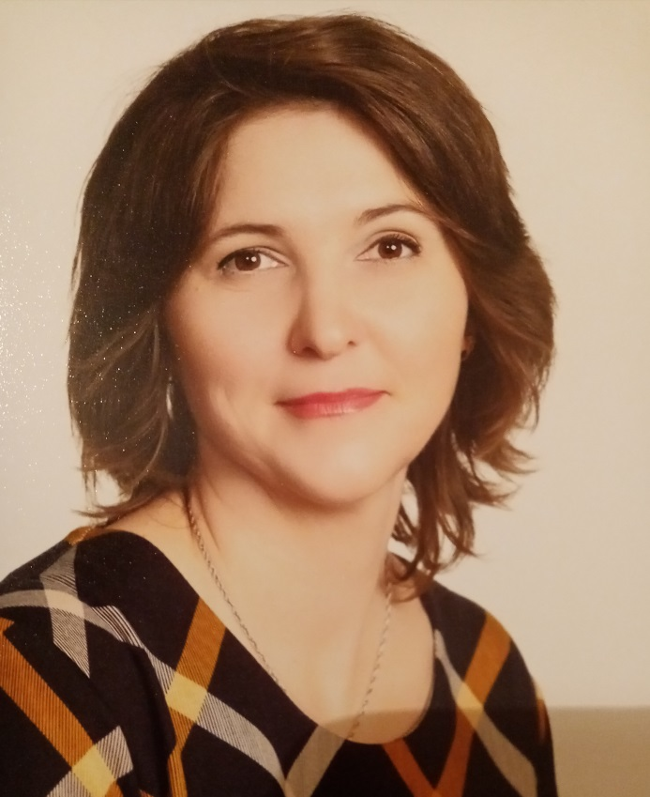
Наумова
Марина Ивановна
Дата рождения: 24.08 .77
Образование: высшее профессиональное
Место работы: МБДОУ «Детский сад № 16»
Должность: воспитатель
Квалификационная категория: высшая
Стаж работы: 21год

Slide 3
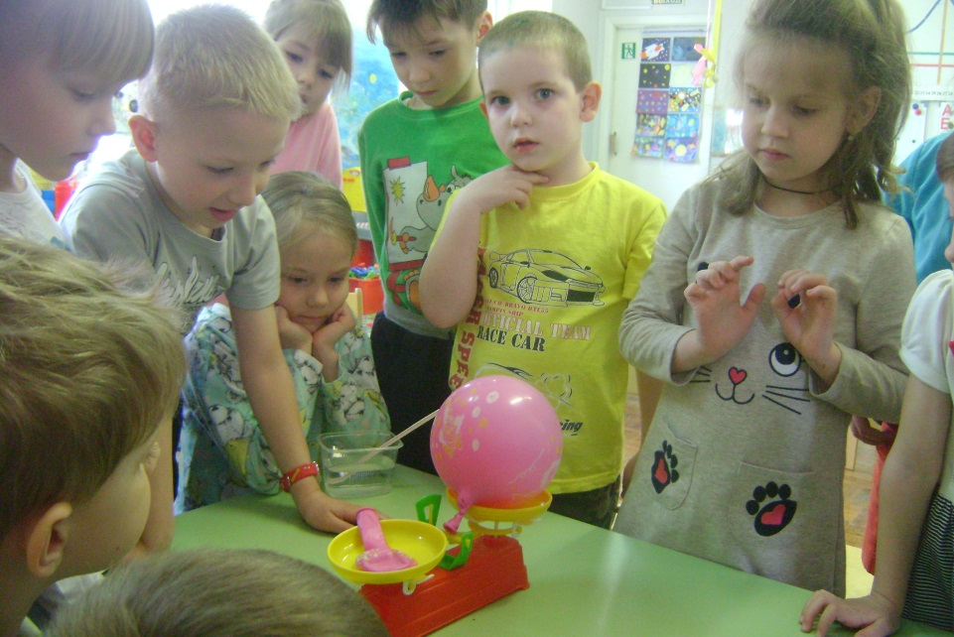
Миссия педагога

Slide 4
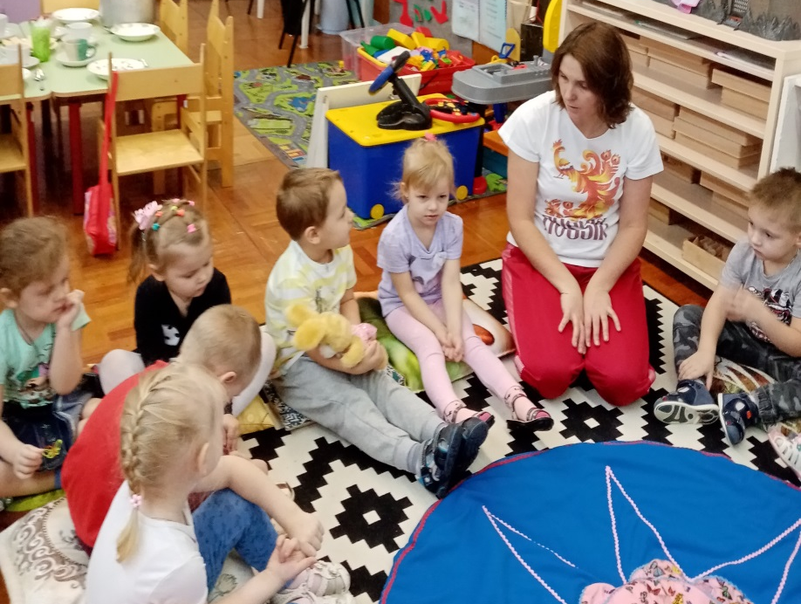

Slide 5
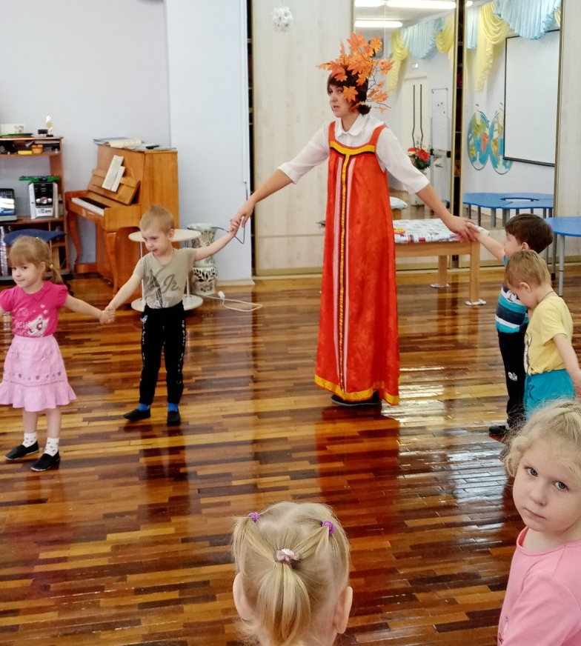

Slide 6
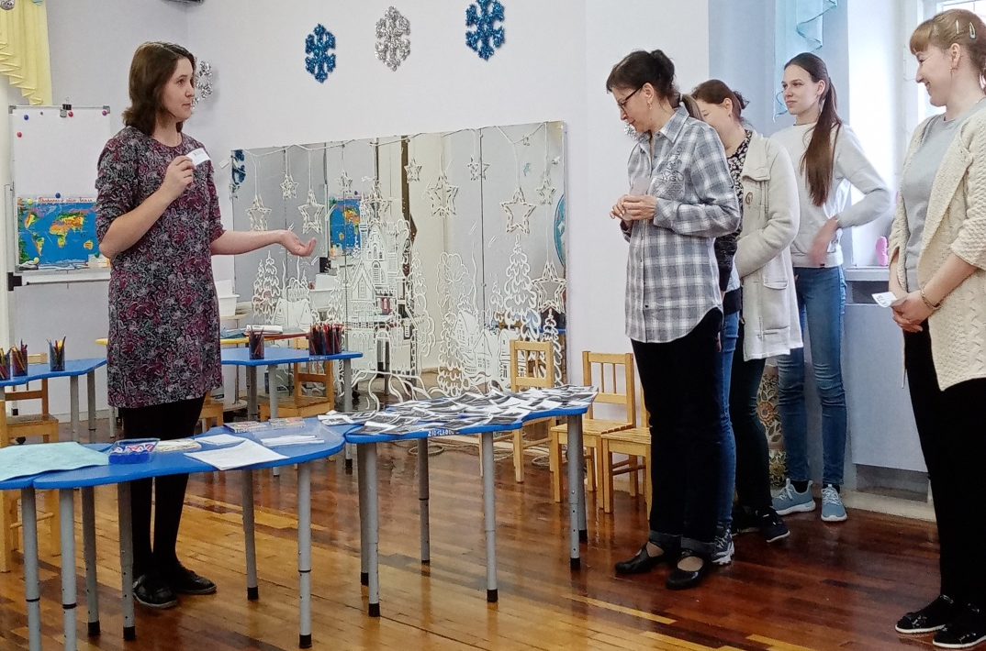

Slide 7
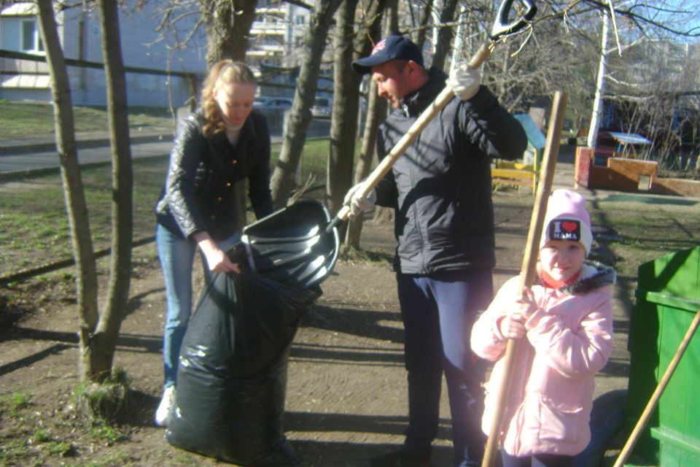
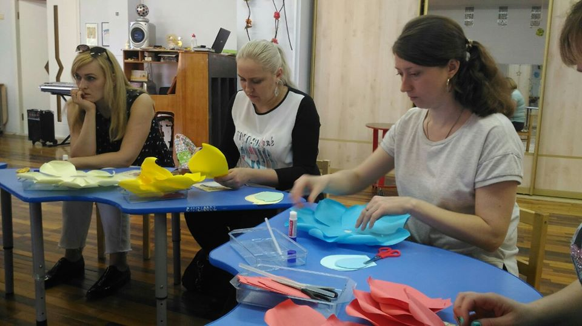

Slide 8
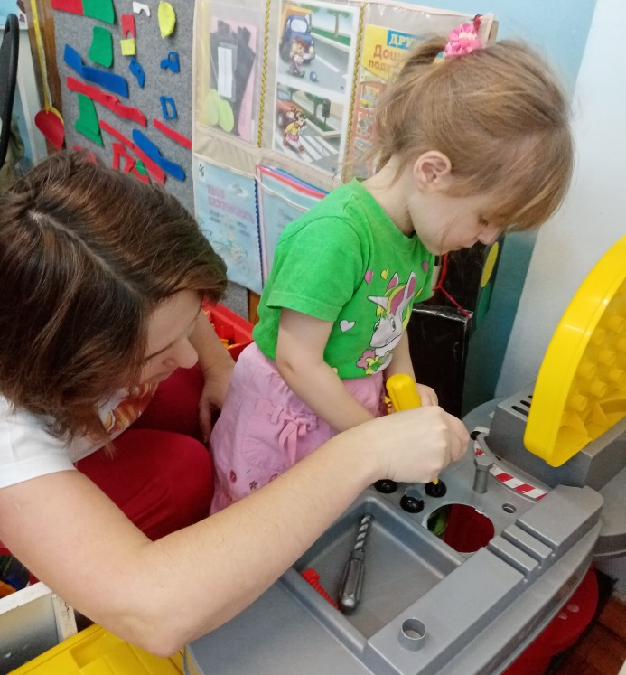
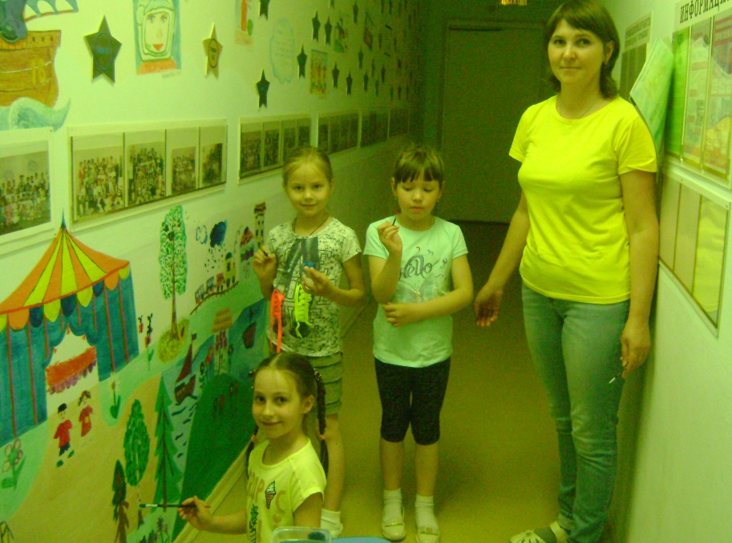

Slide 9
«Воспитатель подобен садовнику, который выращивает различные цветы. Один цветок любит свет солнца, другой – прохладу и тень; один любит берег ручья, другой – горную вершину; один растёт на песке, другой – на жирной плодородной почве. Каждому нужен свой особый уход, подходящий только для него одного.»

Slide 10
«Грамм собственной ответственности дороже тонны чужих наставлений». Махатма Ганди
-наставления
-ответственность

Slide 12
Используемые источники:
http://altfast.ru/uploads/posts/2008-03/1206530838_5.jpg
http://img-fotki.yandex.ru/get/9364/981986.5b/0_89663_3a0bf5cd_orig
Автор: Хребтова Татьяна Владимировна,
учитель начальных классов МКОУ «СОШ ст.Евсино»
Искитимского района Новосибирской области

